Slide 1
Введение в базы данных. MySQL
Занятие 1. Введение
Реляционные БД
Типы данных
MySQL Workbech
Операторы SELECT и COUNT
Анастасия Жарикова
Елена Ставровская

Slide 2
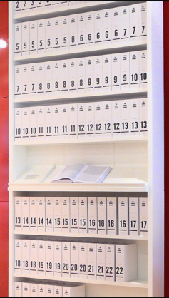
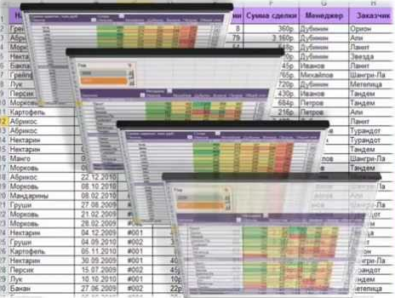


Как хранить данные?

Slide 3
Терминология
База данных – набор сведений, хранящихся некоторым упорядоченным образом, структурированная информация (телефонная книга, клиентская база, информация о генах/организмах, …)
Система управления базами данных (СУБД) – совокупность языков и программных средств, которая осуществляет доступ к данным, позволяет их создавать, менять и удалять (MySQL, Oracle, …)
SQL - Structured Query Language – язык структурированных запросов, предоставляет простой способ считывания и записи информации в базу данных

Slide 4
Модели баз данных
Иерархическая
Сетевая
Реляционная
Объектно-ориентированная

Slide 5
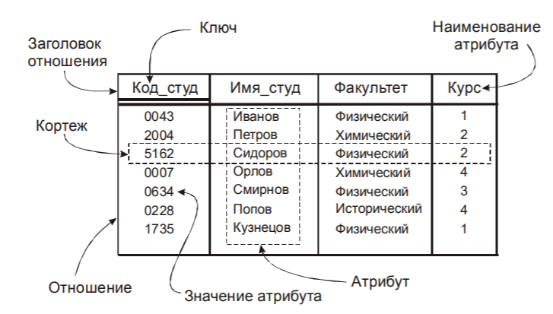
Представление данных в реляционных БД
Двумерные таблицы-отношения
Количество кортежей – кардинальное число
Количество атрибутов – степень отношения

Slide 6
Одна таблица хорошо …
А
Ключ | ФИО | Должность | Город | Номер телефона | Семейное положение | …
1 | Иванов И.И. | Начальник | Москва | 12345 | Женат
2 | Петров А.С. | Старший помощник младшего менеджера | С.-Петербург | 234567 | Холост
3 | Сидоров А.В. | Консультант | Москва | 345678 | Холост
4 | Винтиков А.Е. | Консультант | С.-Петербург | 456789 | Женат

Slide 7
… а много – лучше!
Первичный Ключ
Primary key (PK)
А
Ключ | ФИО | Должность | Город | Номер телефона | Семейное положение
1 | Иванов И.И. | 1 | 1 | 12345 | 2
2 | Петров А.С. | 2 | 2 | 234567 | 1
3 | Сидоров А.В. | 3 | 1 | 345678 | 2
4 | Винтиков А.Е. | 3 | 2 | 456789 | 1
PK
PK
PK
Д
Г
Ключ | Должность
1 | Начальник
2 | Старший помощник младшего менеджера
3 | Консультант
Ключ | Город
1 | Москва
2 | С.-Петербург
С
Ключ | Семейное положение
1 | Холост
2 | Женат

Slide 8
… а много – лучше!
Первичный Ключ
Primary key (PK)
Внешний ключ
Foreign key (FK)
А
Ключ | ФИО | Должность | Город | Номер телефона | Семейное положение
1 | Иванов И.И. | 1 | 1 | 12345 | 2
2 | Петров А.С. | 2 | 2 | 234567 | 1
3 | Сидоров А.В. | 3 | 1 | 345678 | 2
4 | Винтиков А.Е. | 3 | 2 | 456789 | 1
FK
FK
PK
PK
PK
Д
Г
Ключ | Должность
1 | Начальник
2 | Старший помощник младшего менеджера
3 | Консультант
Ключ | Город
1 | Москва
2 | С.-Петербург
С
Ключ | Семейное положение
1 | Холост
2 | Женат

Slide 9

Главное – не перестараться!
Одна таблица → много НОРМАЛИЗАЦИЯ
Много таблиц → одна ДЕНОРМАЛИЗАЦИЯ

Slide 10
Типы данных
Строковые
CHAR (X) | Строка фиксированной длины Х | CHAR (8) - Хранит строки из 8 символов и занимает 8 байтов | Любое из следующих значений: '', 'Иван','Ирина', 'Сергей' будет занимать по 8 байтов памяти. А при попытке ввести значение 'Александра', оно будет усечено до 'Александ', т.е. до 8 символов | X – 0-65535
VARCHAR (X) | Строка переменной длины | VARCHAR (3) – Хранит строки из максимум 3 символов | `` - 1 байт `a` - 2 байта `aa` - 3 байта | Х – 0-65535

Slide 11
Типы данных
Числовые
INTEGER (X) | Хранит любое число в диапазоне от -2147683648 до 2147683648 | CHAR (8) - Хранит строки из 8 символов и занимает 8 байтов | Любое из следующих значений: '', 'Иван','Ирина', 'Сергей' будет занимать по 8 байтов памяти. А при попытке ввести значение 'Александра', оно будет усечено до 'Александ', т.е. до 8 символов
FLOAT (X, Y) | мин. значение +(-) 1.175494351 * 10⁻³⁹ макс. значение +(-) 3. 402823466 * 10³⁸ | FLOAT (5,2) - будет хранить числа из 5 символов, 2 из которых будут идти после запятой (например: 46,58) | Вещественное число (с плавающей точкой)

Slide 12
Учебная база данных
Смотри в подсказки к занятию!

Slide 13
Оператор SELECT
Запрос на извлечение информации
Дано: таблица STUDENT
SELECT * FROM STUDENT; - выбрать все столбцы из таблицы
SELECT CITY FROM STUDENT; - выбрать столбец CITY из таблицы
SELECT DISTINCT CITY FROM STUDENT; - выбрать уникальные значения столбца CITY
SELECT NAME, SURNAME
FROM STUDENT
WHERE KURS = 3 AND STIPEND > 0; - выбрать только такие значения столбцов NAME и SURNAME, для которых значения столбца KURS равно 3, а значение столбца STIPEND больше 0
!
Ключевое слово

Slide 14
Напишите запрос!
Получить из таблицы EXAM_MARKS значения столбцов MARK для всех студентов, исключив из списка повторение одинаковых строк.
Получить список фамилий студентов, обучающихся на третьем и более старших курсах

Slide 15
Оператор COUNT
Подсчитывает количество строк
SELECT COUNT * FROM STUDENT; - подсчитать все строки в таблице
SELECT COUNT (CITY) FROM STUDENT; - подсчитать число строк в столбце CITY из таблицы; совпадает ли результат с предыдущим запросом?
SELECT COUNT (DISTINCT CITY) FROM STUDENT; - подсчитать уникальные значения столбца CITY

Slide 16
Напишите запрос!
Подсчитать количество студентов из Воронежа
Подсчитать количество университетов, в которых учатся студенты

